Slide 1
КОЛЛЕКТИВНАЯ
ПРОЕКТНАЯ РАБОТА
обучающихся 5а класса
Руководитель проекта
учитель математики
Ганина Е.Е.
2015

Slide 2
ГАЛЛЕРЕЯ ВЕЛИКИХ МАТЕМАТИКОВ
Часть 1.

Slide 3
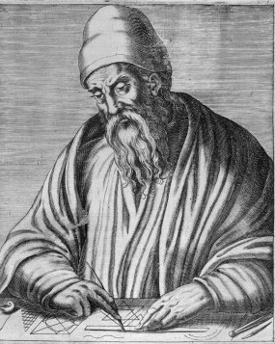
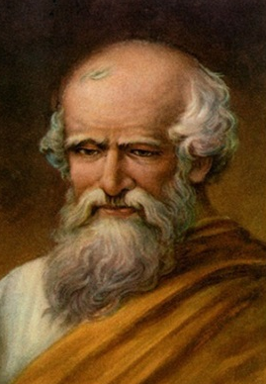
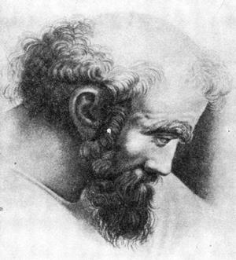
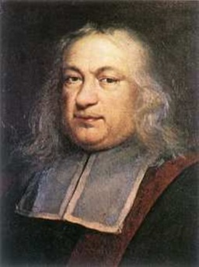
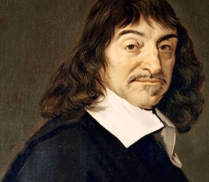
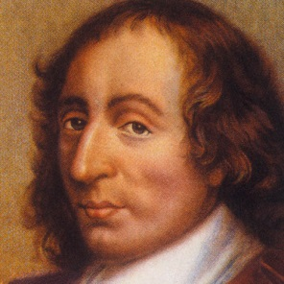
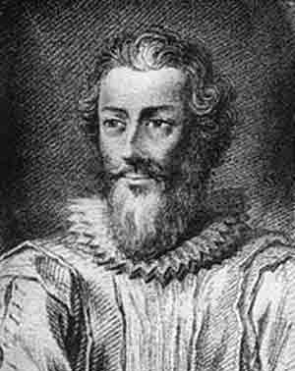
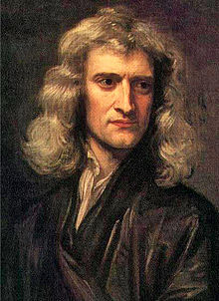
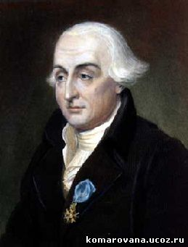
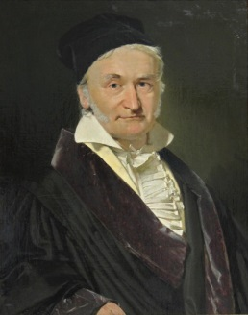
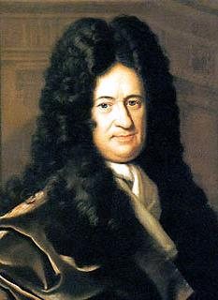
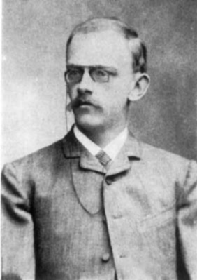
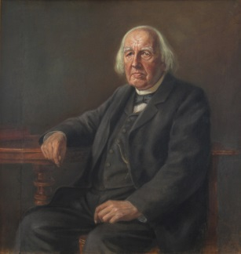
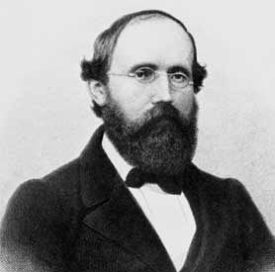
Великие математики Часть 1.
Архимед
Евклид
Пифагор
Ф.Виет
Р.Декарт
Б.Паскаль
П.Ферма
И.Ньютон
Г.Лейбниц
Ж.Лагранж
К.Га́усс
К.Вейерштрасс
Г.Риман
Д.Гильберт

Slide 4
Архимед (Аρχιμήδης) (287 до н. э. — 212 до н. э.)
«Дайте мне точку опоры – и я переверну Землю!"
Древнегреческий математик, физик, механик и инженер из Сиракуз. Предполагают, что его отцом был астроном Фидий. Самый великий математик и физик античных времен. Он написал ряд произведений по геометрии и физике. Определил приблизительное значение числа π (3,14), вычислил собственным методом поверхности многих плоских фигур и объемов тел.
Основатель гидростатики. И сегодня известны спираль Архимеда, закон Архимеда, аксиома Архимеда.

Slide 5
Архимед (Аρχιμήδης)
Часть научных работ Архимеда дошла до нас в форме писем к Эратосфену, Конону, Досифею. Сделал множество открытий в геометрии. Заложил основы механики, гидростатики. Автор ряда важных открытий и изобретений: машины для орошения полей, водоподъемного механизма (архимедов винт), системы рычагов, блоков для поднятия больших тяжестей, военных метательных машин.
Центральной темой математических работ Архимеда являются задачи на нахождение площадей поверхностей и объёмов посредством разработанных им методов, которые через два тысячелетия развились в интегральное исчисление. В основоположных работах по статистике и гидростатике он систематически применяет математику к задачам естествознания и техники.

Slide 6
Евклид или Эвклид (Εὐκλείδης) (ок. 300 г. до н. э.)
"Если теорему так и не смогли доказать,
она становится аксиомой".
Один из самых великих греческих математиков античного периода.
Основатель математической школы в Александрии.
Написал ряд работ по геометрии, оптике и астрономии.
Работал в Александрии в 3 в. до н. э.

Slide 7
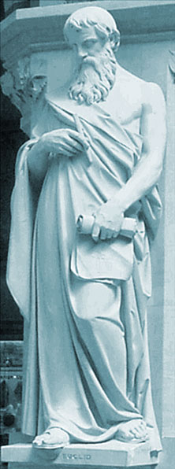
Евклид или Эвклид (Εὐκλείδης)
Главная работа Архимеда – "Начала" (лат. Elementa) – содержит изложение планиметрии, стереометрии и ряда вопросов теории чисел (например, алгоритм Евклида); состоит из 13-ти книг, к которым присоединяют две книги о пяти правильных многогранниках, иногда приписываемых Гипсиклу Александрийскому. В "Началах" он подвёл итог предшествующему развитию греческой математики и создал фундамент дальнейшего развития математики. На протяжении более двух тысячелетий евклидовы "Начала" оставались основным трудом по элементарной математике.

Slide 8
Пифагор Самосский (Pythagoras) (570 - 490 гг. до н. э.)
«Всё есть число. Всё упорядочивается согласно чисел".
Древнегреческий философ и математик, создатель религиозно-философской школы пифагорейцев.
Историю жизни Пифагора трудно отделить от легенд, представляющих Пифагора в качестве полубога и чудотворца, совершенного мудреца и великого посвящённого во все таинства греков и варваров.
Ещё Геродот называл его "величайшим эллинским мудрецом» .

Slide 9
Пифагор Самосский (Pythagoras)
Основными источниками по жизни и учению Пифагора являются дошедшие до нас работы: философа-неоплатоника Ямвлиха (242-306 гг.) "О Пифагоровой жизни"; Порфирия (234-305 гг.) "Жизнь Пифагора"; Диогена Лаэртского (200-250 гг.) кн. 8, "Пифагор".
Эти авторы опирались на сочинения более ранних авторов, из которых следует отметить ученика Аристотеля Аристоксена (370-300 гг. до н. э.) родом из Тарента, где сильны были позиции пифагорейцев.
Таким образом, самые ранние известные источники писали о Пифагоре 200 лет спустя после его смерти, причём сам Пифагор не оставил собственных письменных трудов, и все сведения о нём и его учении основываются на трудах его учеников, не всегда беспристрастных.

Slide 10
Франсуа Виет(François Viète) (1540 — 13.02.1603)
«Если В+D, умноженное на А,
минус А в квадрате равно ВD,
то А равно В и равно D».
Французский математик, основоположник символической алгебры. Виет ввёл буквенные обозначения не только для неизвестных величин, но и для коэффициентов уравнений; благодаря этому стало впервые возможным выражение свойств уравнений и их корней общими формулами.

Slide 11
Франсуа Виет(François Viète)
Ему принадлежит установление единообразного приёма решения уравнений 2-й, 3-й и 4-й степеней. Установил зависимости между корнями и коэффициентами уравнений. Для приближённого решения уравнений с численными коэффициентами Виет предложил метод, сходный с позднейшим методом Ньютона. В тригонометрии Виет дал полное решение задачи об определении всех элементов плоского или сферического треугольника по трём данным. Впервые рассмотрел бесконечные произведения.

Slide 12
Рене Декарт(Rene Descartes) (31.03.1596 – 11.02.1650)
"Математика представляет искуснейшие изобретения, способные удовлетворить любознательность,
облегчить ремёсла и уменьшить труд людей".
Математик, физик, философ. Основатель аналитической геометрии. Основные труды Декарта – «Рассуждение о методе» (1637), «Правила для руководства ума» (1701), «Трактат о свете» (1664) и др.
Также ученый рассматривал символику Виета, многочлены, решения алгебраических уравнений, комплексные числа (их Декарт называл «ложными»).

Slide 13
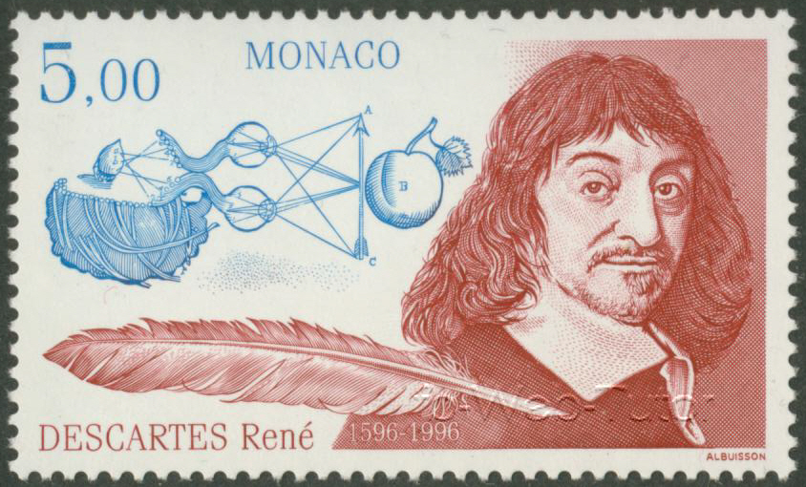
Рене Декарт(Rene Descartes)
Кроме того, Декарт изучал механику, оптику, рефлекторную деятельность человека. Математические исследования Декарта тесно связаны с его философскими и физическими работами.
В Геометрии (1637) Декарт впервые ввёл понятие переменной величины и функции. В аналитической геометрии основным достижением явился созданный им метод прямолинейных координат. С именем Декарта связаны такие понятия, как координаты, произведение, парабола, лист, овал .

Slide 14
Блез Паскаль(Blaise Pascal ) (19.06.1623 — 19.08.1662)
Величие человека - в его способности мыслить".
Французский религиозный философ, писатель, математик и физик. Классик французской литературы, один из основателей математического анализа, теории вероятностей и проективной геометрии, создатель первых образцов счётной техники, автор основного закона гидростатики.

Slide 15
Блез Паскаль(Blaise Pascal )
Большой вклад внес Паскаль и в разработку исчисления бесконечно малых. Особенно важен его «Трактат о синусах четверти круга». Паскаль здесь ввел эллиптические интегралы, которые позже сыграли важную роль в анализе и его применениях. Кроме того, ученый доказал ряд теорем касающихся замены переменных и интегрирования по частям.

Slide 16
Пьер де Ферма(Pierre de Fermat) (17.08.1601 — 12.01.1665)
«Природа всегда
действует наиболее короткими путями».
Французский математик, один из создателей аналитической геометрии, математического анализа, теории вероятностей и теории чисел. По профессии юрист, с 1631 года — советник парламента в Тулузе. Блестящий полиглот. Наиболее известен формулировкой Великой теоремы Ферма.

Slide 17
Пьер де Ферма(Pierre de Fermat)
На досуге изучал математику, занимался исследованиями в области теории чисел, геометрии, алгебры, теории вероятностей. Большинство математических открытий ферма стали известны из его писем Б.Паскалю, Р.Декарту, Дж. Валлису и др. В теории чисел Ферма дал способ систематического нахождения всех делителей произвольного числа. Ферма вместе с Р. Декартом является основоположником аналитической геометрии.

Slide 18
Исаак Ньютон(Isaac Newton) (25.12.1642 — 20.03.1727)
"В математических вопросах
нельзя пренебрегать даже
самыми мелкими ошибками".
Английский физик, математик и астроном, один из создателей классической физики. Автор фундаментального труда «Математические начала натуральной философии», в котором он изложил закон всемирного тяготения и три закона механики, ставшие основой классической механики.

Slide 19
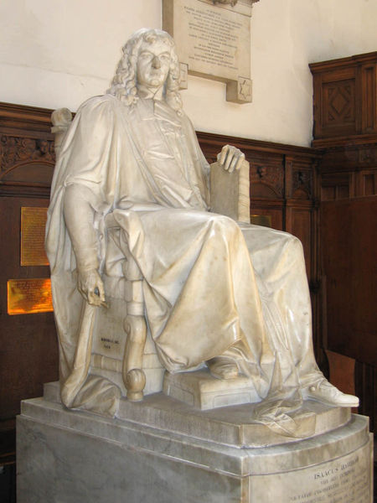
Исаак Ньютон(Isaac Newton)
Фундаментальные труды «Математические начала натуральной философии» (1687) и «Оптика» (1704).
Ньютон разработал (независимо от Готфрида Лейбница) дифференциальное и интегральное исчисления. Открыл дисперсию света, хроматическую аберрацию, исследовал интерференцию и дифракцию, развивал корпускулярную теорию света, высказал гипотезу, сочетавшую корпускулярные и волновые представления.
Построил зеркальный телескоп.

Slide 20
Готфрид Вильгельм фон Лейбниц (Gottfried Wilhelm von Leibniz) (01.06.1646 — 14.11.1716)
"Музыка есть бессознательное
упражнение души в арифметике".
Великий немецкий философ, математик, юрист, дипломат. Независимо от Ньютона, создал математический анализ — дифференциальное и интегральное исчисление, основанные на бесконечно малых. В 1684 году Лейбниц публикует первую в мире крупную работу по дифференциальному исчислению: «Новый метод максимумов и минимумов»,
в которой излагаются основы дифференциального исчисления, правила дифференцирования выражений.

Slide 21
Готфрид Вильгельм фон Лейбниц (Gottfried Wilhelm von Leibniz)
Используя геометрическое истолкование отношения dy/dx, он кратко разъясняет признаки возрастания и убывания,максимума и минимума, выпуклости и вогнутости, достаточные условия экстремума, а также точки перегиба. Попутно без каких-либо пояснений вводятся «разности разностей» (кратные дифференциалы), обозначаемые ddv.
В подходе Лейбница к математическому анализу были некоторые особенности. Лейбниц мыслил высший анализ не кинематически, как Ньютон, а алгебраически. В своих работах он понимал бесконечно малые как актуальные объекты, сравнимые между собой только если они одного порядка.

Slide 22
Жозеф Луи Лагранж (Joseph Louis Lagrange) (25.01.1736 — 10.04.1813)
"Я сделал своё дело... Я никогда, никого не ненавидел,
и не делал никому зла".
Французский математик и механик. Автор классического трактата «Аналитическая механика», в котором Лагранж расширил основы статики и механики и установил «общую формулу», также известную как принцип возможных перемещений. Формула конечных приращений и несколько других теорем названы его именем.

Slide 23
Жозеф Луи Лагранж (Joseph Louis Lagrange)
Издал курс математического анализа в двух частях под названиями «Теория аналитических функций» (1797) и «Лекции по исчислению функций» (1801-1806). В 1898 был опубликован «Трактат о решении численных уравнений всех степеней». Сочинения Лагранжа по математике, астрономии и механике составляют 14 томов. Наряду с Эйлером — лучший математик XVIII века. Особенно прославился исключительным мастерством в области далеко идущего обобщения и синтеза накопленного научного материала.

Slide 24
Иоганн Карл Фри́дрих Га́усс (Johann Carl Friedrich Gauß) ( 30.04.1777 - 23.02.1855)
Математика – царица наук, арифметика – царица математики".
Немецкий математик, астроном физик, считается одним из величайших математиков всех времён, «королём математиков». Лауреат медали Копли(1838), иностранный член шведской (1821) и российской (1824) Академий наук, английского Королевского общества. Уже в двухлетнем возрасте мальчик показал себя вундеркиндом.

Slide 25
Иоганн Карл Фри́дрих Га́усс (Johann Carl Friedrich Gauß)
Гаусс доказал возможность
построения с помощью циркуля и линейки правильного семнадцатиугольника. Более того, он разрешил проблему построения правильных многоугольников до конца. Открывает гауссовы комплексные целые числа, строит для них теорию делимости и сравнений. Успешно применяет их для решения сравнений высоких степеней. И многое другое. До самой старости он привык большую часть вычислений производить в уме.

Slide 26
Карл Теодор Вильгельм Вейерштрасс (Karl Theodor Wilhelm Weierstraß) (31.10.1815 — 19.02.1897)
"Математик, который не является в известной мере поэтом, никогда не будет настоящим математиком".
Выдающийся немецкий математик, «отец современного анализа». Исследования Вейерштрасса существенно обогатили математический анализ, теорию специальных функций, вариационное исчисление, дифференциальную геометрию и линейную алгебру.

Slide 27
Карл Теодор Вильгельм Вейерштрасс (Karl Theodor Wilhelm Weierstraß)
Он сформулировал логическое обоснование анализа на основе построенной им теории действительных (вещественных) чисел. Одновременно он дал строгое доказательство основных свойств непрерывных функций. Вейерштрасс доказал, что любая непрерывная функция допускает представление равномерно сходящимся рядом многочленов. Создал теорию делимости степенных рядов. Вариационное исчисление Вейерштрасс также преобразовал, придав его основаниям современный вид. Он открыл условия сильного экстремума и достаточные условия экстремума, исследовал разрывные решения классических уравнений. В геометрии он создал теорию минимальных поверхностей, внёс вклад в теорию геодезических линий.

Slide 28
Георг Фридрих Бернхард Риман (Georg Friedrich Bernhard Riemann) (17.09.1826 — 20.07.1866)
"…я привыкаю больше думать о слушателях, чем о себе, и научился читать по их лицам, могу ли продолжать лекцию или должен ещё раз вернуться к
рассматриваемой проблеме…"
Выдающийся немецкий математик. Вслед за Коши, рассмотрел формализацию понятия интеграла и ввёл своё определение — интеграл Римана. Создал общую теорию многозначных комплексных функций, построив для них «римановы поверхности».

Slide 29
Георг Фридрих Бернхард Риман (Georg Friedrich Bernhard Riemann)
Риман использовал не только аналитические, но и топологические методы; позднее его труды продолжил Пуанкаре, завершив создание топологии. В аналитической теории чисел Риман исследовал распределение простых чисел. Он дал интегральное представление дзета-функции и вывел приближённую формулу для оценки количества простых чисел через интегральный логарифм. В знаменитом докладе «О гипотезах, лежащих в основании геометрии» Риман определил общее понятие n-мерного многообразия и его метрику в виде произвольной положительно определённой квадратичной формы.

Slide 30
Давид Гильберт(David Hilbert) (23.01.1862 — 14.02.1943)
"Он стал поэтом — для математика у него не хватало фантазии". Давид Гильберт об одном из своих учеников.
Выдающийся немецкий математик – универсал, внёс значительный вклад в развитие многих областей математики. В теории инвариантов Гильбертом доказана основная теорема о существовании конечного базиса системы инвариантов. Данное Гильбертом решение проблемы Дирихле положило начало разработке так называемых прямых методов в вариационном исчислении.

Slide 31
Давид Гильберт(David Hilbert)
Построенная Гильбертом теория интегральных уравнений с симметричным ядром составила одну из основ современного функционального анализа и особенно спектральной теории линейных операторов. Классические «Основания геометрии» Гильберта (1899) стали образцом для дальнейших работ по аксиоматическому построению геометрии. Гильберт не только дал полную аксиоматику геометрии, но также детально проанализировал эту аксиоматику, доказав независимость каждой из своих аксиом. Для обоснования всей математики Гильберт разработал строгую логическую теорию доказательств, с помощью которой непротиворечивость математики свелась к доказательству непротиворечивости арифметики

Slide 32
ПРОДОЛЖЕНИЕ СЛЕДУЕТ
2015

